Slide 1

Pfpp 2015-2017
IESP FONTEM ALBEI - A FONSAGRADA

Slide 2
Curso 2015-16: A LOMCE E AS PROGRAMACIÓNS.
Punto de partida: COMBAS e plans proxecta
Seminario: Programacións didácticas.
Curso: ABP, gamificación e deseño de rúbricas

Slide 3
Curso 2015 -16: A LOMCE E AS PROGRAMACIÓNS.
Necesidades:
necesidade de coñecer novas metodoloxias activas e en concreto Aprendizaxe baseada en proxectos (ABP), a gamificación (ou aprendizaxe a través do xogo), o Flipped Classroom (ou aula invertida) e o Mobile Learning (ou emprego dos dispositivos moviles na aula).
no referente ao marco lexislativo, e tendo en conta a experiencia de centro no COMBAS, vimos necesario plantexar a creación dun seminario no que poideramos crear un documento de centro para a elaboración das Programacions Didácticas .

Slide 4
Curso 2015 -16: A LOMCE E AS PROGRAMACIÓNS.
Obxectivos:
1. Estudar e analizar os novos currículos dos cursos 1º e 3º da ESO e 1º de BAC.
2. Elaborar un modelo de programación consensuado para o centro e as programacións de 1º e 3º de ESO e 1º de BAC.
3. Deseñar tarefas integradas dentro do marco dos novos currículos e seguindo a liñas marcadas polos contidos do curso

Slide 5
Curso 2015-16: A LOMCE E AS PROGRAMACIÓNS.
Productos:
Programacións didácticas: https://docs.google.com/spreadsheets/d/199XXgDj7RXrj4D2CKDsi6CmyAqv53iMfYlBVZ6ekyJg/edit?usp=sharing
https://drive.google.com/file/d/0B0_XAJrSpOnVMXIzU0JOZWtOam8/view?usp=sharing
No que atinxe a ABP, entre outras actividades, celebramos o Proxecto interdisciplinar “Cumio Medioambiental Europeo” https://sites.google.com/site/meteofontem/european-environmental-summit

Slide 6
Curso 2016/17: A LOMCE E AS METODOLOXÍAS DIDÁCTICAS ACTIVAS.
Obxectivos:
Coñecer e analizar as características e estrutura dos novos currículos e a súa implicación na práctica docente
Consensuar un modelo de programación didáctica para o centro e elaborar a correspondente programación dos departamentos implicados.
Estudar novas metodoloxías de aprendizaxe activo e estratexias de avaliación axeitadas.
Deseñar tarefas integradas acordes ás metodoloxías que son obxecto de estudo.

Slide 7
Curso 2016/17: A LOMCE E AS METODOLOXÍAS DIDÁCTICAS ACTIVAS.
Seminario: A Flipped Classroom na nosa práctica docente
Curso: Metodoloxías activas II. A Flipped Classroom

Slide 8
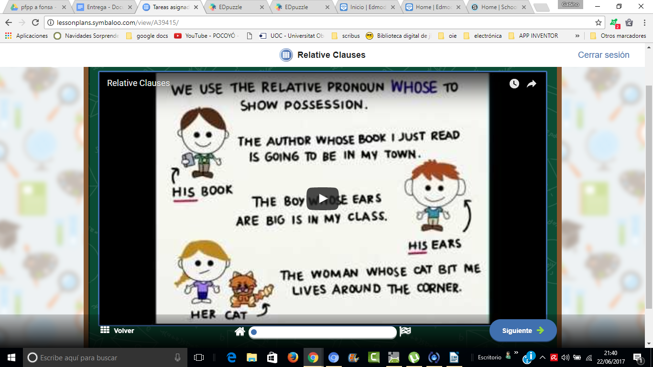
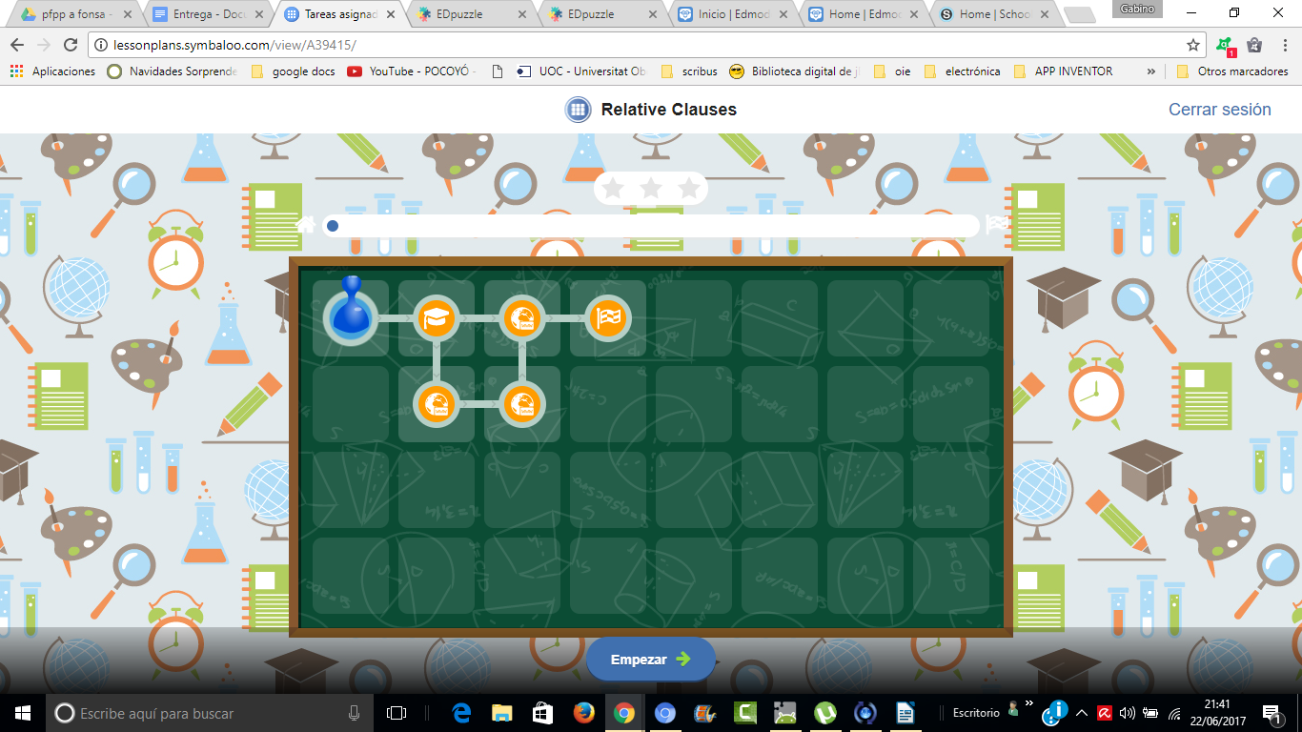
Curso 2016/17: A LOMCE E AS METODOLOXÍAS DIDÁCTICAS ACTIVAS.
Productos:
ABP: Cumio “Un camiño, mil culturas”
Flipped Learning: http://lessonplans.symbaloo.com/start?accessCode=11241

Slide 9
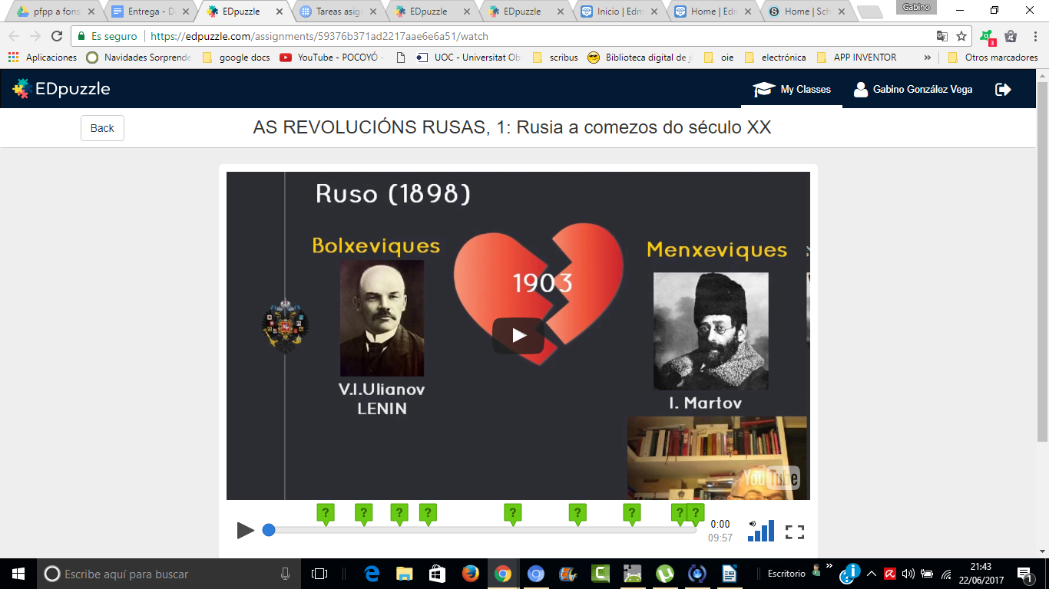
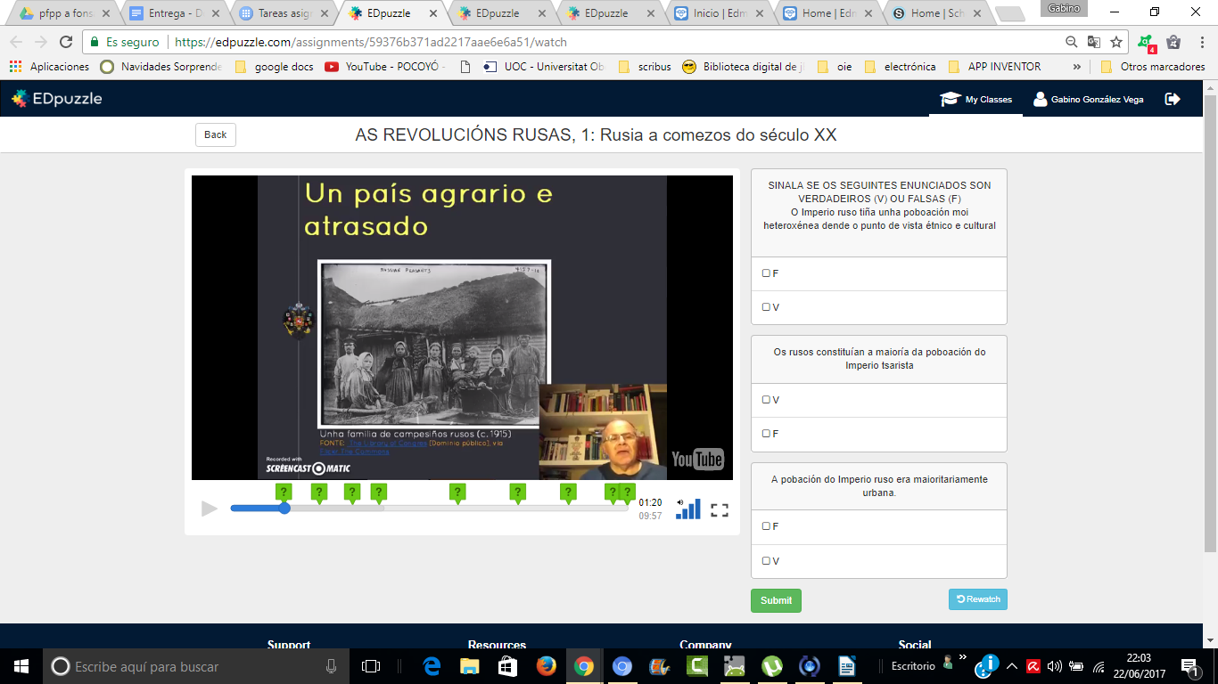
Curso 2016/17: A LOMCE E AS METODOLOXÍAS DIDÁCTICAS ACTIVAS.
https://edpuzzle.com/assignments/59376b371ad2217aae6e6a51/watch

Slide 10
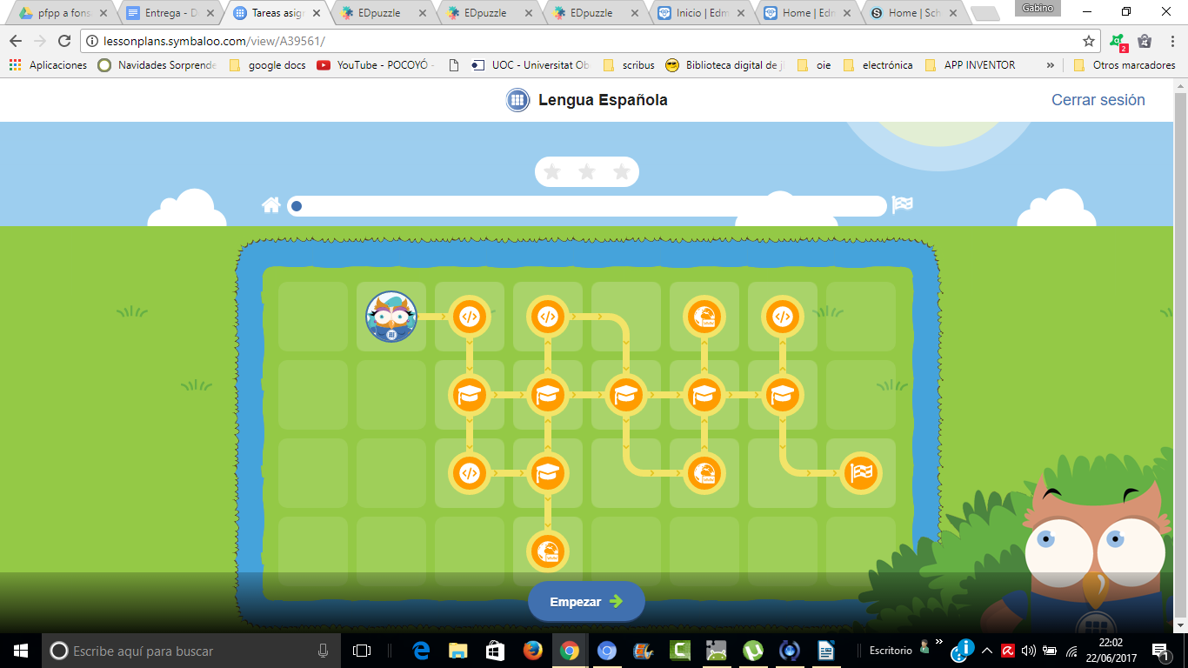
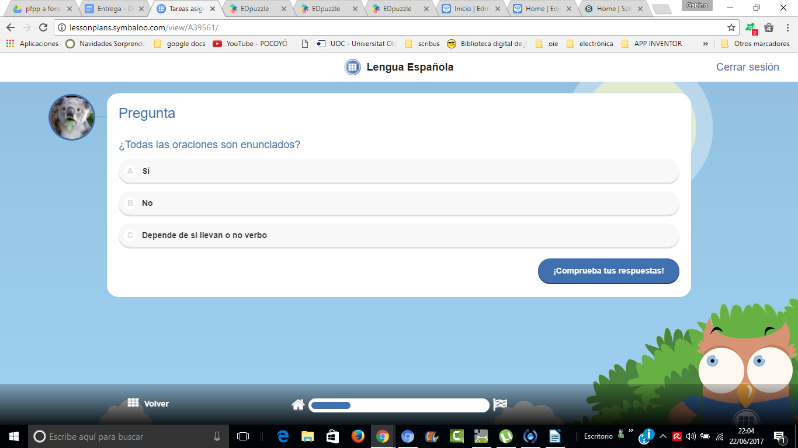
Curso 2016/17: A LOMCE E AS METODOLOXÍAS DIDÁCTICAS ACTIVAS.
http://lessonplans.symbaloo.com/start?accessCode=93315

Slide 11
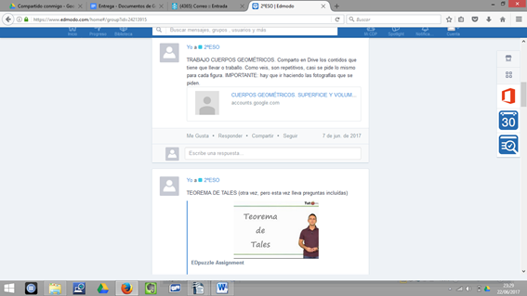
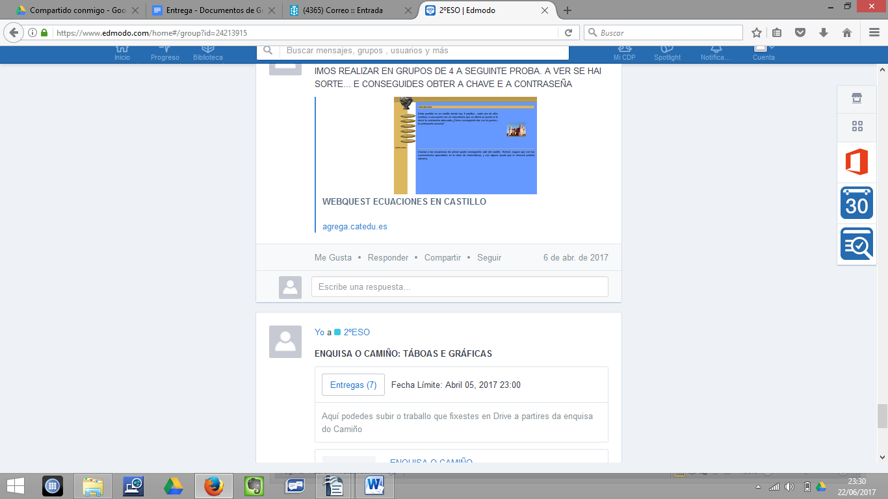
Curso 2016/17: A LOMCE E AS METODOLOXÍAS DIDÁCTICAS ACTIVAS.
EDMODO
https://www.edmodo.com/home#/group?id=24213915 Código:
td9js8

Slide 12
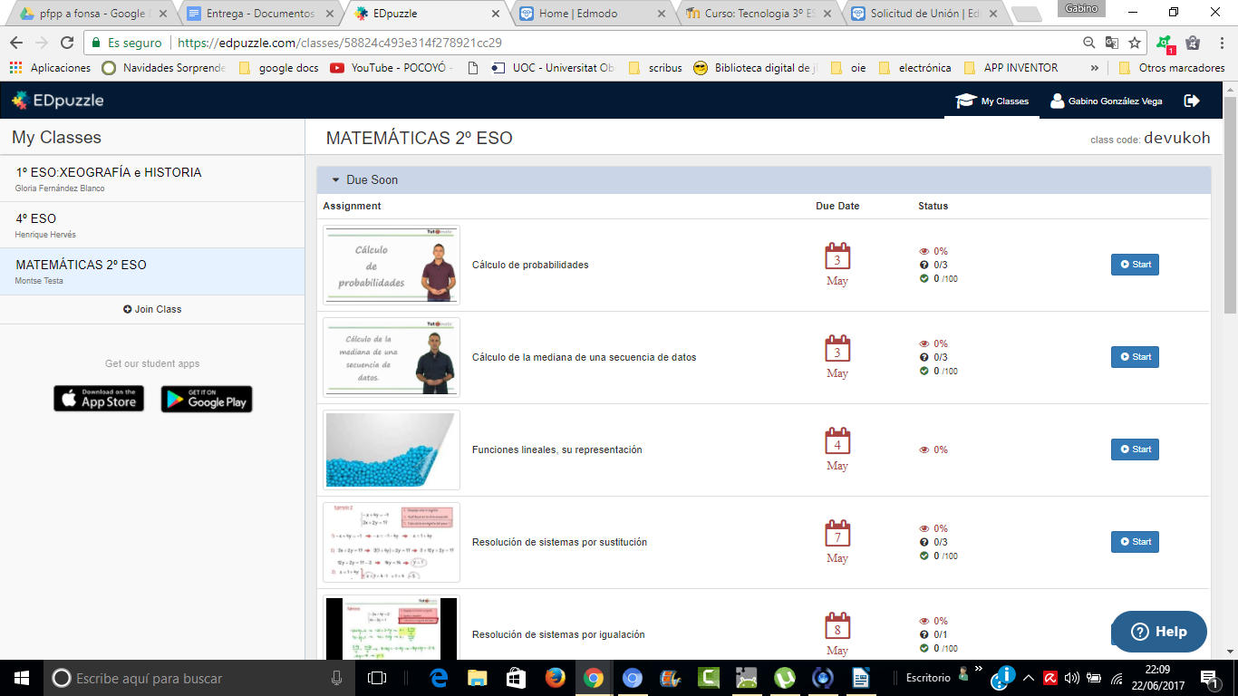
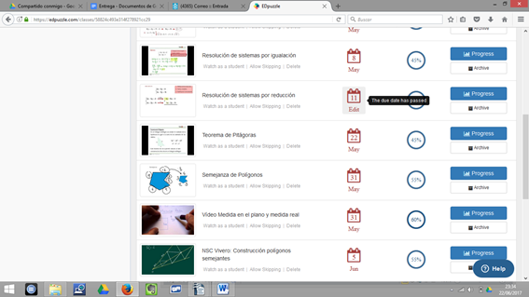
Curso 2016/17: A LOMCE E AS METODOLOXÍAS DIDÁCTICAS ACTIVAS.
EDPUZZLE
https://edpuzzle.com/join/devukoh

